Slide 1
Implementacja algorytmu fft dla układu NuclEo-f446RE
Zaawansowane zastosowania Układów mikroprocesorowych
Jakub Pyznar
Jakub Słota
Notes:
- schemat podłączenia wszystkich komponentów (także USB i zewnętrzny zasilacz dla matrycy) - zdjęcia z VSC z debuga działającej biblioteki FFT (screen pomieszanego sygnału z Matlaba) - prezentacja działania matrycy (wyświetlane schodki) - konfiguracja kodeka (jakie opcje włączono, a jakie wyłączono) - użyte interfejsy komunikacyjne (I2S,I2C,SPI) - zaburzenia odczytów przy sterowaniu matrycą zasilaną z tego samego źródła zasilania (VREF) - pokazanie przebiegów przykładowego zarejestrowanego dźwięku np. sinus 5kHz - pokazanie rejestrowanych zakłóceń bez obecności dźwięku (te szpilki)

Slide 2
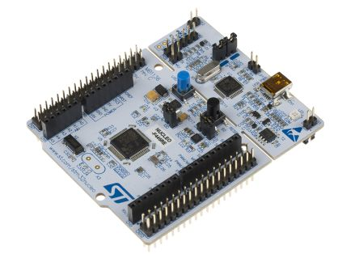
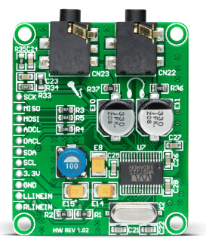
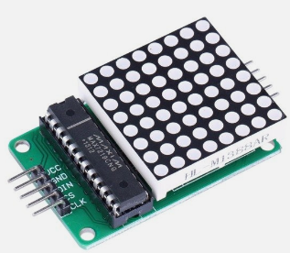
Projekt zakładał następujące etapy:
Dane
Konfiguracja
Źródło
audio
Próbkowanie przez moduł audio
Wykonanie FFT na NUCLEO
Wyświetlenie wyników na matrycy
Rys 1. NUCLEO-F446RE
Rys 2. Proto Codec 508
Rys 3. Matryca LED 8x8
ze sterownikiem MAX7219

Slide 3
Etapy realizacji projektu
Założenia wstępne
Określenie celów projektu, dobór elementów wykonawczych, wykonanie one-pagera, wybór sterownika.
Oprogramowanie podzespołów
Przygotowanie bibliotek do obsługi matrycy LED, kontrolera audio oraz obliczeń fft.
Testy pojedynczych elementów
Wykonanie serii testów dla matrycy LED, wygenerowanie sygnałów do przebadania fft, przetestowanie różnych kombinacji ustawień kontrolera.
Walidacja wyników i usprawnienia
Połączenie komponentów, rozwiązywanie problemów z komunikacją STM32 – Codec, zwalczanie wpływu szumów na wyniki fft, implementacja filtrów, eksperymenty z wizualizacją.

Slide 4
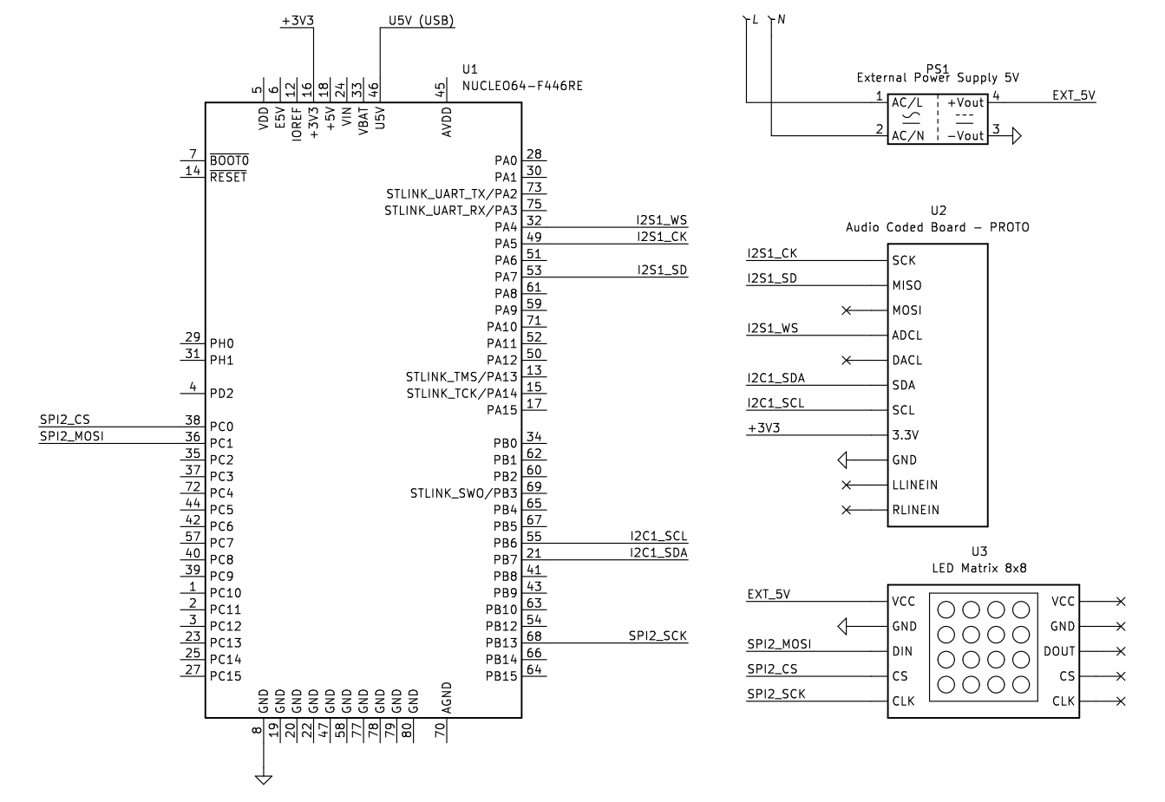
Schemat
połączeń układu

Slide 5
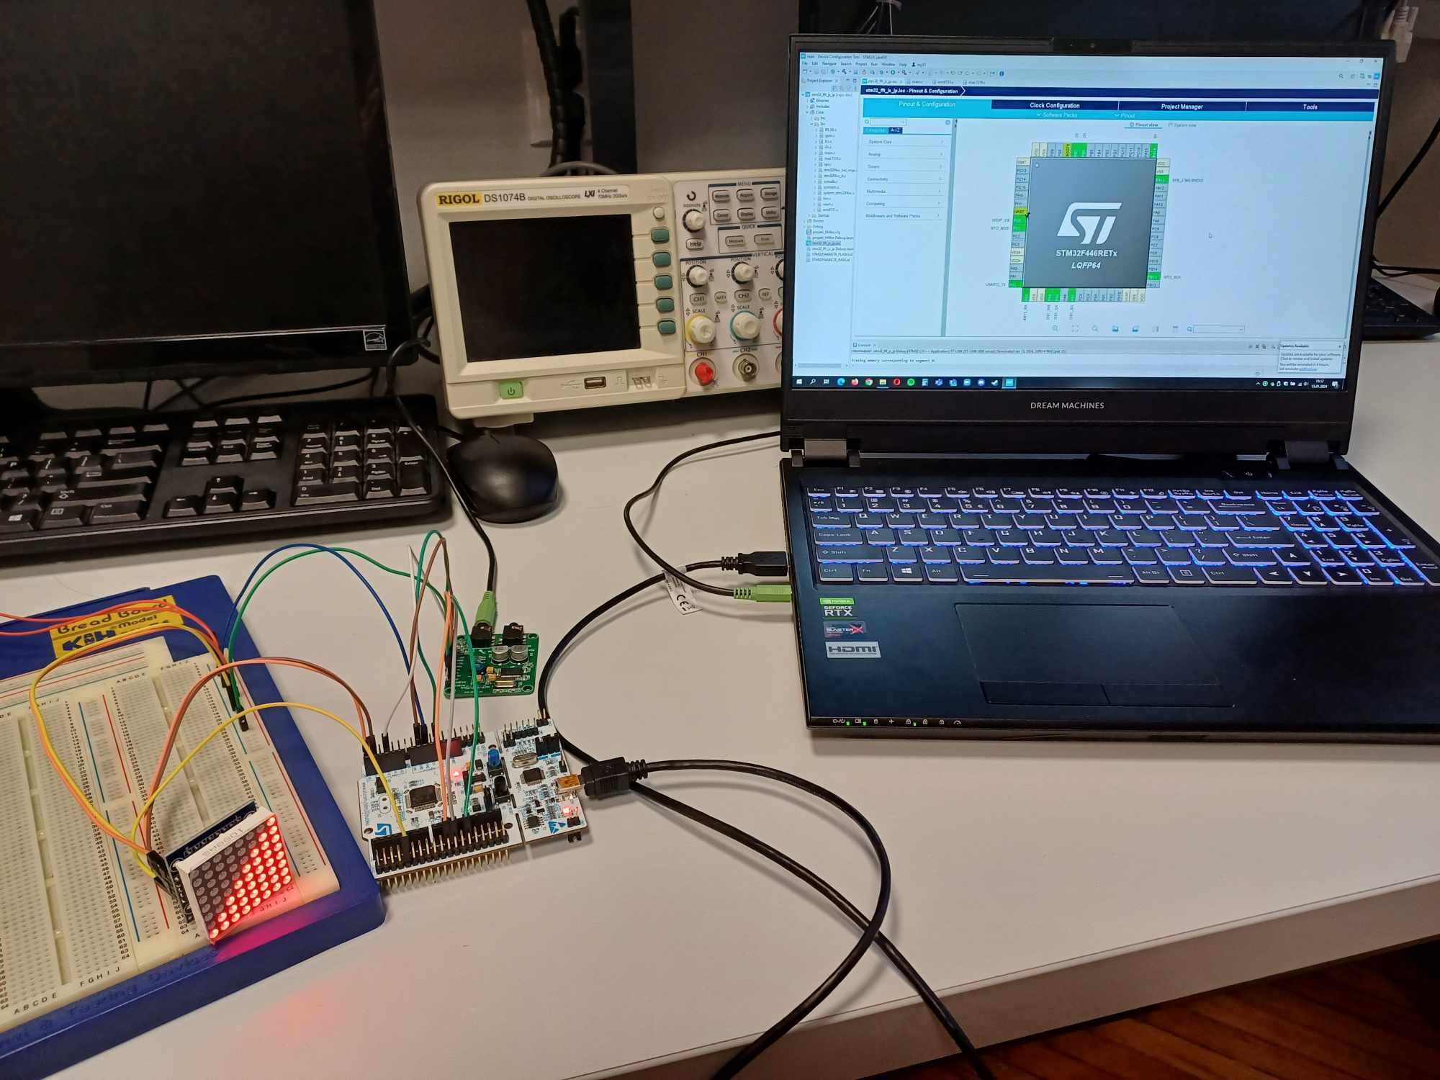
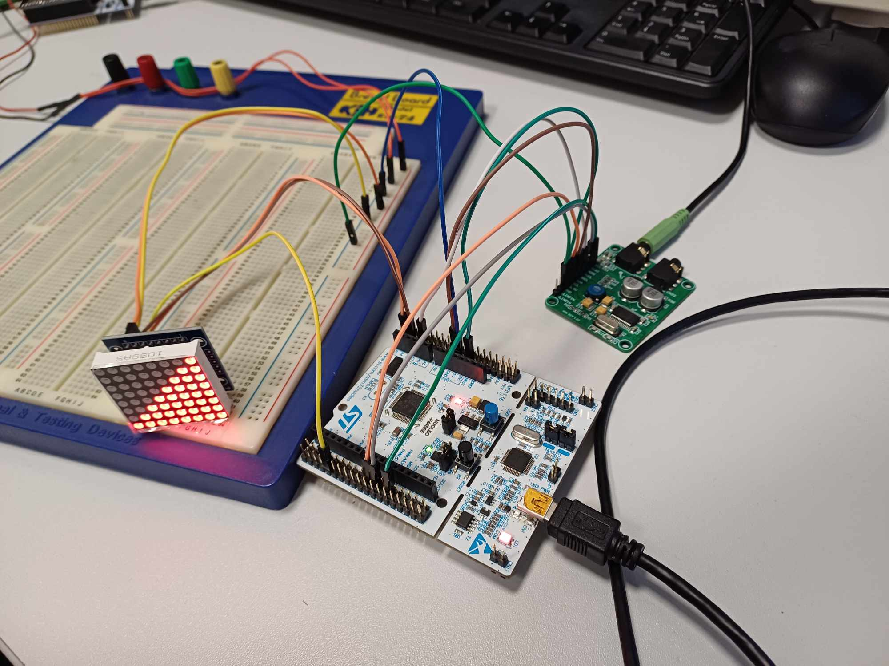
ZDJĘCIA UKŁADU

Slide 6
Komunikacja między Sterownikami
Przerwanie 96kHz
Przerwanie 50 ms
WOLFSON
8731
AUDIO
I2S
NUCLEO-F446RE
MIKROKONTROLER
SPI
MAX7219
MATRYCA LED
I2C
SPI
Wycisz lewy kanał
Wycisz prawy kanał
Mikrofon/Słuchawki -9dB
Wyłącz wyciszenie mikrofonu
Domyślna ścieżka przez filtry cyfrowe
Włącz wszystkie moduły
Model Master (Nucleo) –Slave I2S
Próbkowanie 96kHz
Aktywuj moduł
Odbierz wartości tablice z wynikami dla każdego przedziału częstotliwości
Załącz/Wyłącz bit na mapie (x,y)
Co iteracje sprawdź mapę i wyświetl wyniki

Slide 7
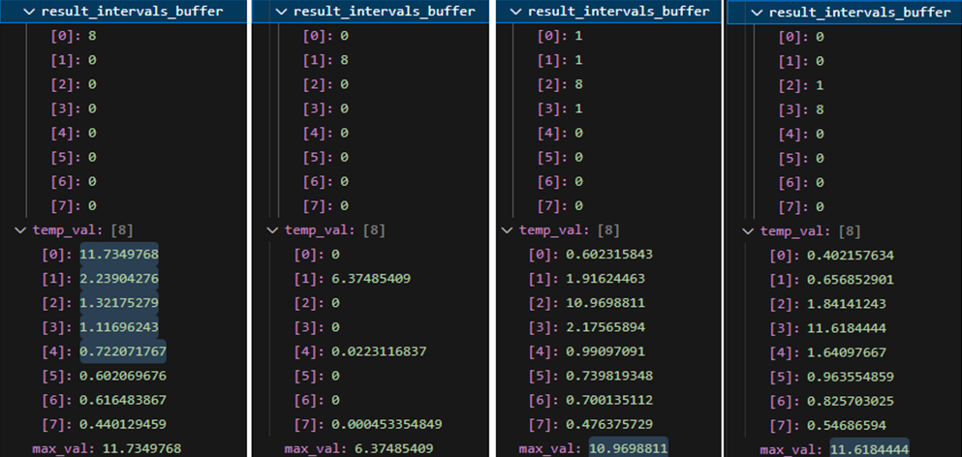




Test sygnałów sinusoidalnych z danego zakresu:
0 – 2 kHz
2 – 4 kHz
4 – 6 kHz
6 – 8 kHz
$$f_{s}=1kHz$$
$$f_{s}=3kHz$$
$$f_{s}=5kHz$$
$$f_{s}=7kHz$$

Slide 8
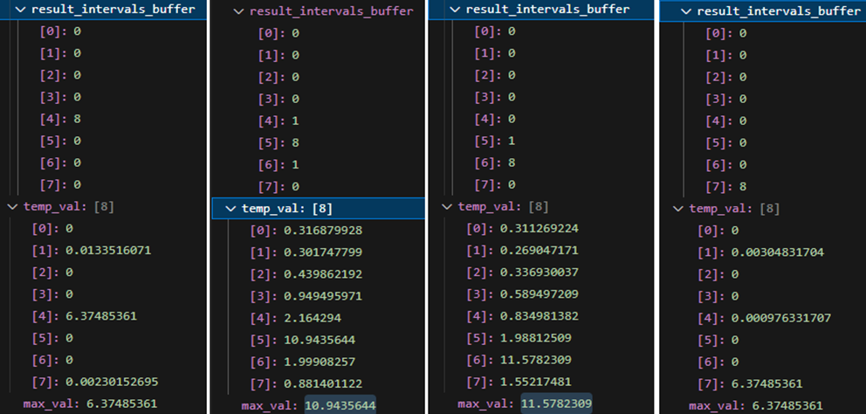




8 – 10 kHz
10 – 12 kHz
12 – 14kHz
14 – 16 kHz
$$f_{s}=9kHz$$
$$f_{s}=11kHz$$
$$f_{s}=13kHz$$
$$f_{s}=15kHz$$

Slide 9
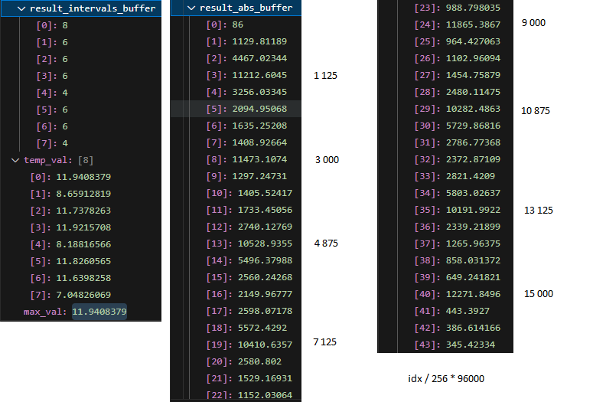

Sygnał będący sumą sinusów z każdego zakresu:
$$\frac{i_{dx}}{Okno_FFT}∗Częstotliwość próbkowania$$

Slide 10
Idea
[0] 0 – 2k [4] 8k – 10k
[1] 2k – 4k [5] 10k – 12k
[2] 4k – 6k [6] 12k – 14k
[3] 6k – 8k [7] 14k – 16k [Hz]
Zakresy częstotliwości
0 | 1 | 2 | 3 | 4 | 5 | 6 | 7
Sygnał 5kHz
(o czym początkowo nie wiemy)
Wektor przynależności sygnału o nieznanej częstotliwości do danego przedziału
Moduł Audio Codec
NUCLEO-F446RE
0 | 0 | 8 | 1 | 0 | 0 | 0 | 0

Slide 11
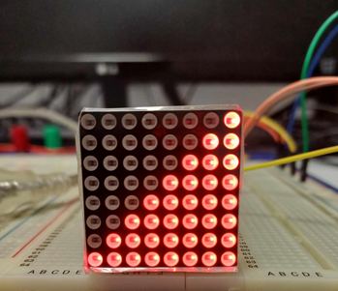
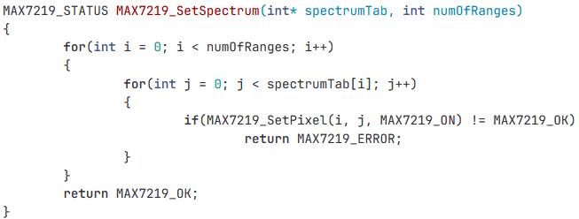
Matryca LED
int stairs[] = {1,2,3,4,5,6,7,8};
MAX7219_SetSpectrum(stairs, 8);

Slide 12
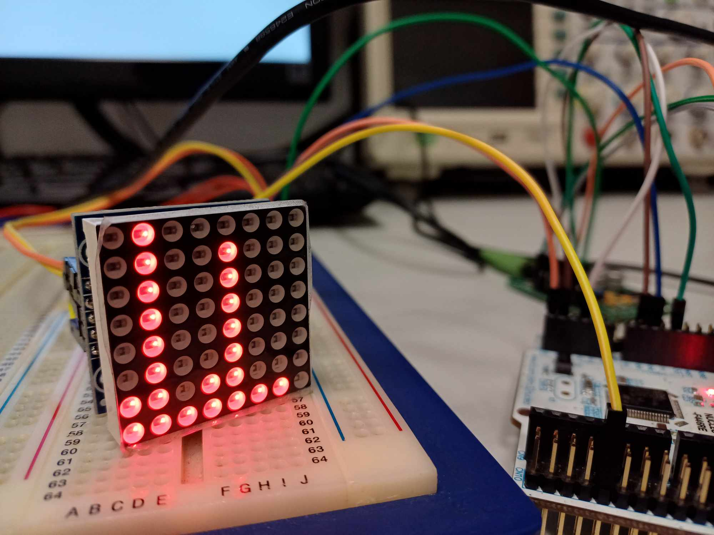
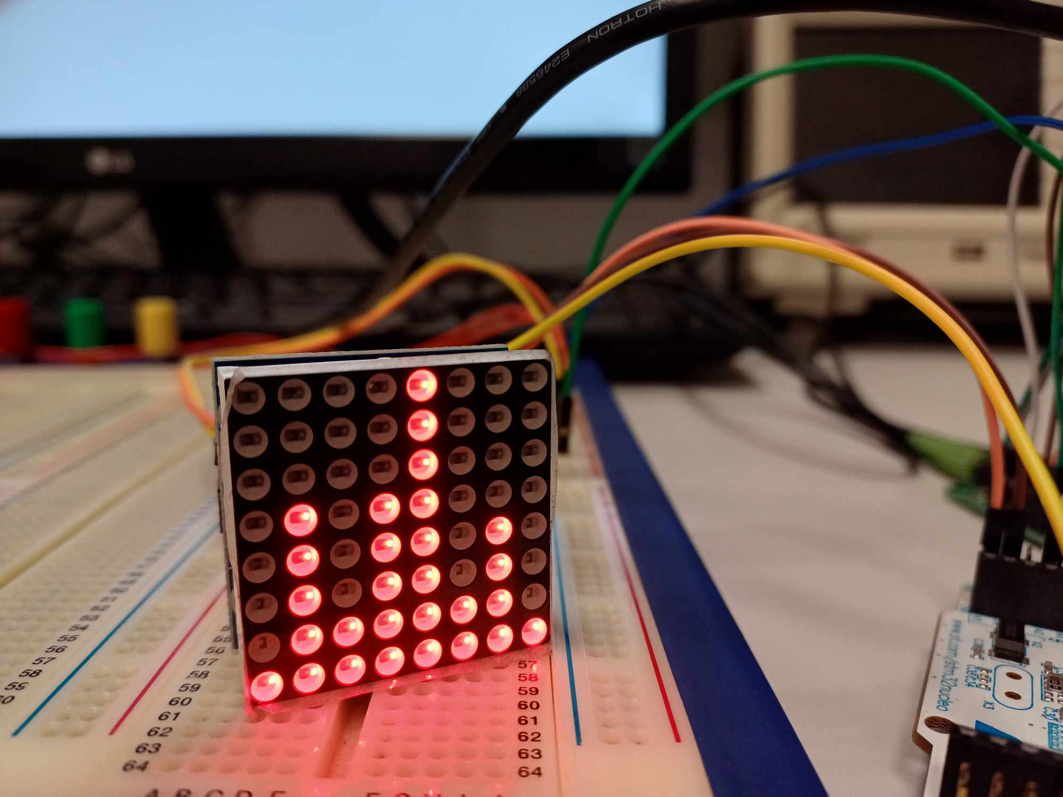
Testy sygnałów audio

Slide 13
Sposoby ograniczenia szumów
Stabilizator napięcia na płytce NUCELO może nie być w stanie zapewniać stabilnego napięcia referencyjnego 3.3V dla pomiarów kodeka, ze względu na skokowe zmiany prądu zasilającego matrycę LED
Implementacja filtrów
Wykorzystanie filtrów po stronie software’ prowadzi do otrzymania bardziej wygładzonych przebiegów sygnału audio na obu kanałach, w projekcie wykorzystano dwa algorytmy: filtr medianowy oraz średniej ruchomej
Zmiana karty dźwiękowej
W ramach testów okazało się że część szumów pojawiała się przez wady karty dźwiękowej co objawiało się występowaniem szumów na nie aktywnej linii. Po podłączeniu słuchawek objawiało się to cichym szarpanym dźwiękiem
Osobny zasilacz dla modułu audio i LED

Slide 14
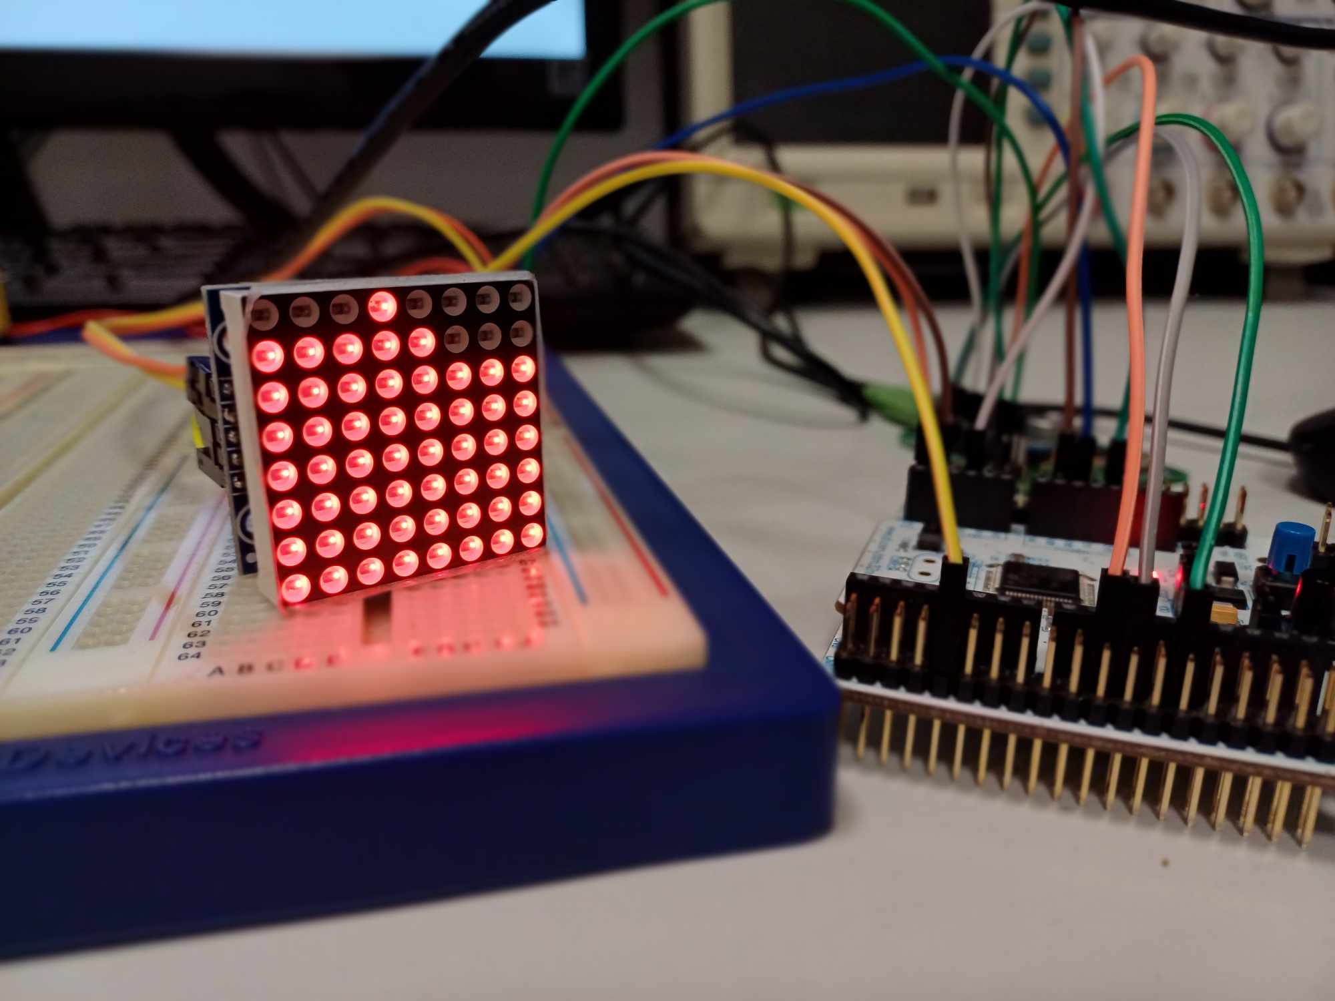
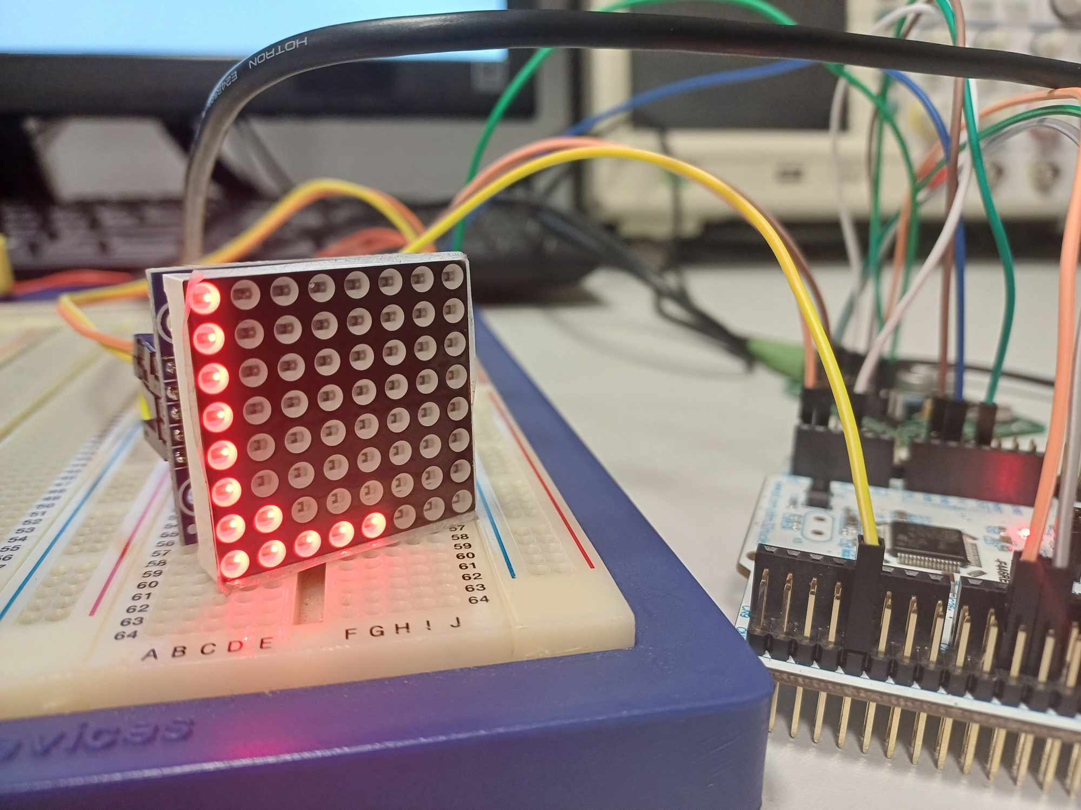
Szumy na pustej linii – efekt filtra

Slide 15
REKURENCYJNY ALGORYTM FFT COOLEY’A-TUKEY’A

Slide 16
WŁĄCZENIE SPRZĘTOWEJ OBSŁUGI NOTACJI PRZECINKOWEJ ZAMIAST PROGRAMOWEJ EMULACJI FPU
SCREEN Z CUBEIDE Z USTAWIEŃ PROJEKTU Z WŁĄCZENIEM FPU DLA CORTEXa M4

